Slide 1
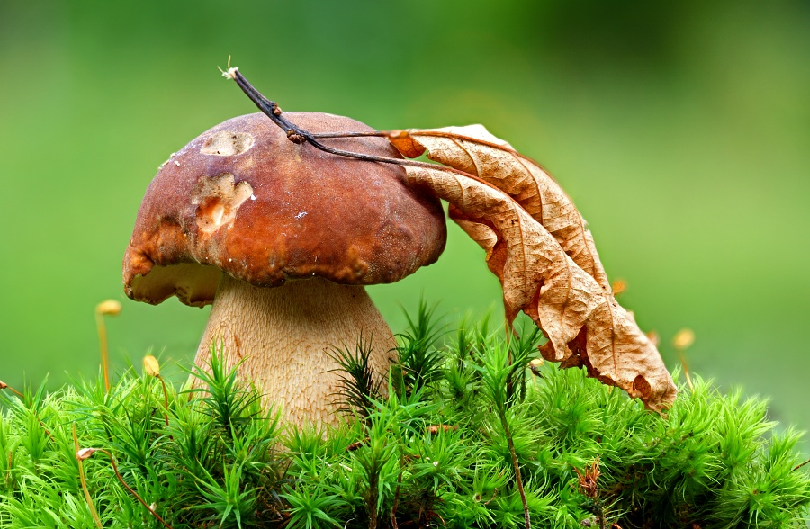
Huby s plodnicou

Slide 2
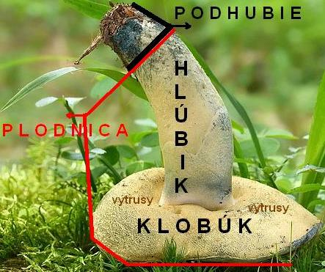
Základné časti tela húb
Plodnica – je nadzemná časť húb
Podhubie – podzemná časť húb

Slide 3
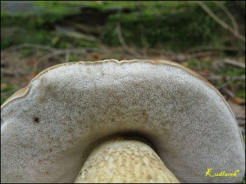
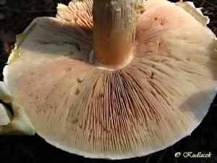
Na spodnej strane klobúka sú výtrusnice
V nich sú uložené výtrusy, pomocou ktorých sa huby rozmnožujú
Výtrusnice môžu byť uložené na lupeňoch alebo na rúrkach

Slide 4
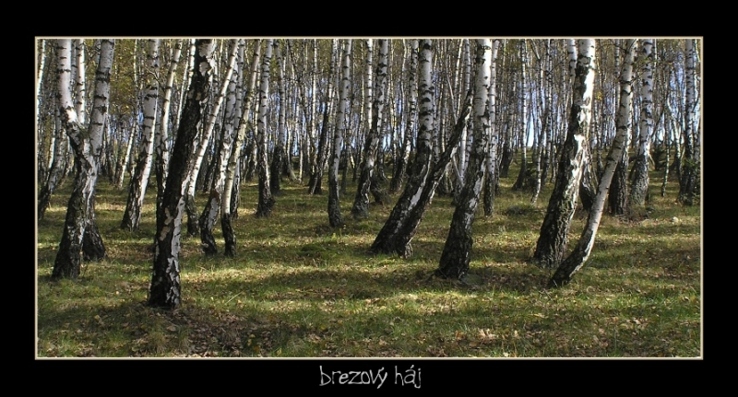
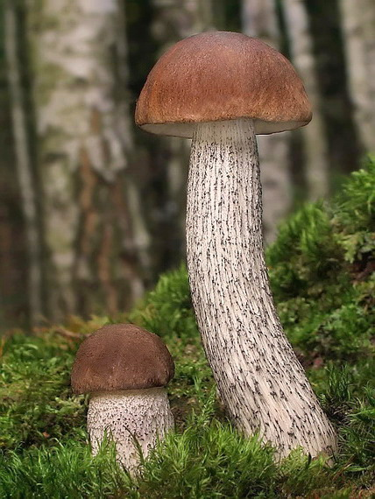
Symbióza = prospešný vzťah, napr. niektoré huby (podhubie) a korene stromov.
Huby pomáhajú stromom prijímať vodu so živinami. Huby získavajú z koreňov výživné látky (napr. kozák brezový s brezou).

Slide 5
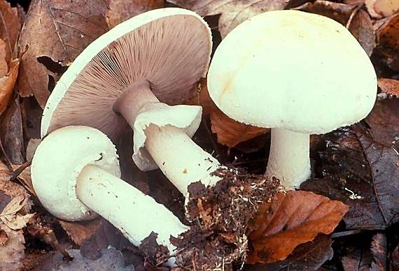
Pečiarka ovčia – jedlá huba
klobúk
hlúbik
prsteň
podhubie
závoj

Slide 6
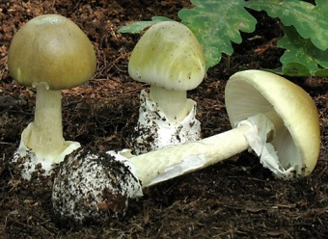
Muchotrávka zelená – jedovatá huba
klobúk
hlúbik
prsteň
podhubie
pošva

Slide 7
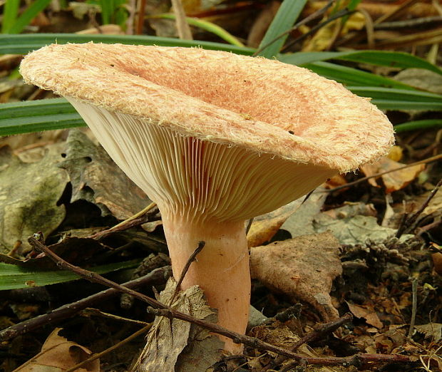
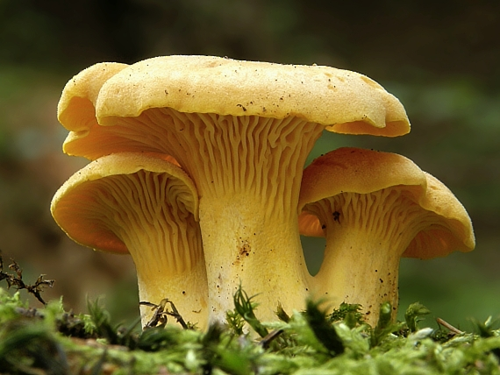
Poznáš huby?
Rýdzik kravský
Kuriatko jedlé
Nejedlá huba
Jedlá huba

Slide 8
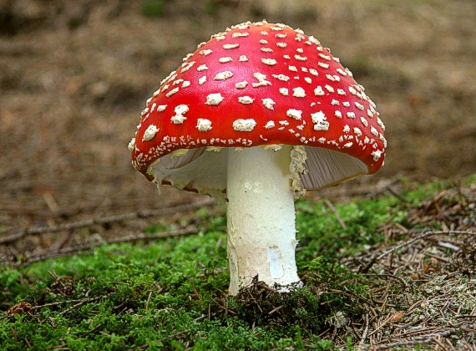
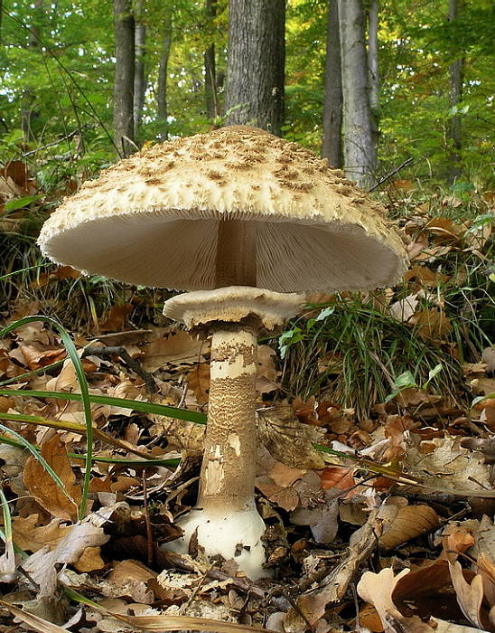
Muchotrávka červená
Bedľa vysoká
Jedovatá huba
Jedlá huba

Slide 9
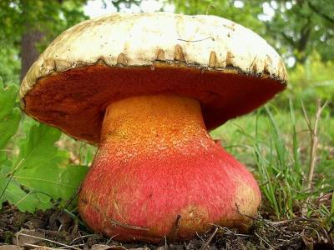
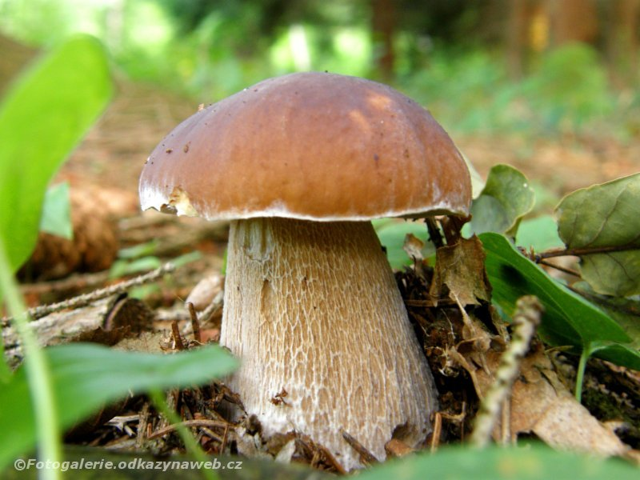
Hríb satanský
Hríb dubový
Jedovatá huba
Jedlá huba

Slide 10
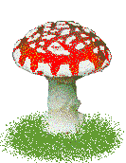
Prvá pomoc pri otrave hubami
Prejavuje sa nevoľnosťou, vracaním, hnačkami, potením, srdcovou slabosťou, javom podobným opitosti
Pri podozrení, že si zjedol jedovatú hubu sa usiluj čo najskôr pokrm vyvrátiť alebo odstrániť z tela preháňadlami
Urýchlene vyhľadaj lekársku pomoc!

Slide 11
Zásady zberu húb
Zbieraj len huby, ktoré poznáš!
Huby zbieraj do košíka, obaly z plastov sú nevhodné!
Zbieraj len zdravé plodnice.
Nenič nejedlé a jedovaté huby, sú okrasou prírody!
Plodnice zo zeme uvoľňuj tak, aby si čo najmenej poškodil poodhubie!
Huby čo najskôr spotrebuj alebo usuš!

Slide 12
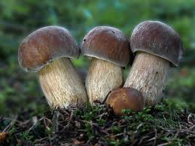
Ďakujem za pozornosť!
Mgr. Zuzana Morávková, ZŠ s MŠ Gbely

